Slide 1

Prezentacja Igora

Slide 2

Problemy nad którymi się pochyliłem:
- kwestie ekonomiczne, tj.:
1. Czy możemy z danych, którymi dysponujemy, wywnioskować która planeta jest najbogatsza?
2. Czy ktoś jest na tyle bogaty aby zapłacić za bilet VIP i jednocześnie zostać zamrożonym na cały czas trwania podróży?!
3. Na co najchętniej pasażerowie wydawali pieniądze?
4. Czy Spaceship Titanic jest podzielony na pokłady dla bogatszych i biedniejszych?
- kwestie technologiczne, tj.:
1. Czy możemy z danych, którymi dysponujemy, wywnioskować cokolwiek o rozwoju technologicznym mieszkańców danych planet?
- kwestie społeczne, tj.:
1. Czy wiek pasażera wpływa na jego decyzję o hibernacji na czas podróży? (odpowiedź na to pytanie mnie zaskoczyła)

Slide 3
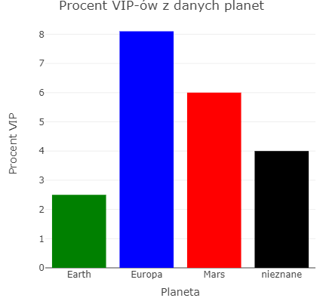
Która planeta jest najbogatsza?
Myślę, że dobrym wyznacznikiem zamożności jest odsetek biletów VIP spośród wszystkich biletów kupionych przez reprezentantów danej planety.

Slide 4
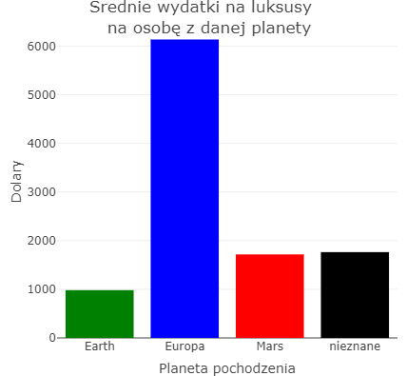
Ten wykres również pokazuje, że mieszkańcy Europy mają najlżejszą rękę do pieniędzy. Potwierdza to tezę, że Europa najprawdopodobniej jest najbogatszą planetą z badanych.

Slide 5
Czy ktoś jest na tyle bogaty aby zapłacić za bilet VIP i jednocześnie zostać zamrożonym na cały czas trwania podróży?!
Otóż tak, 21 pasażerów Titanica zapłaciło za bilet VIP i zdecydowało się na zamrożenie. Co ciekawe 20 z tych 21 pochodzi z Europy, co jeszcze dobitniej pokazuje, że jej mieszkańcy nie mają problemów z wydawaniem pieniędzy.

Slide 6
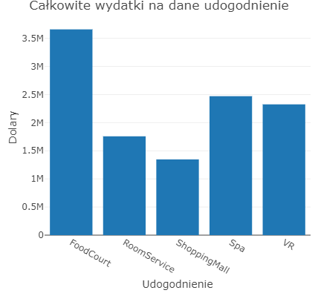
W ramach ciekawostki zbadałem również ile w sumie pieniędzy wydawano na dane udogodnienia. Bez zaskoczeń jedzenie na pierwszym miejscu, potem relaks w spa i VR.

Slide 7
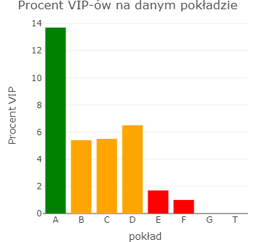
Czy na Titanicu są pokłady dla bogatszych i biedniejszych?
Po odsetku VIP-ów na danym pokładzie można wnioskować, że pokład A jest dla osób najbogatszych (odpowiednik klasy business), pokłady B,C,D są dla klasy średniej, a pokłady E,F,G,T dla najbiedniejszych pasażerów. Ciekawe jest, że żaden pasażer pokładu G i T nie wybrał biletu VIP (stąd brak słupka na wykresie).

Slide 8

Jaki z tego płynie wniosek?
Jeżeli na statku był Domino, to najprawdopodobniej na którymś z pokładów E,F,G,T.

Slide 9
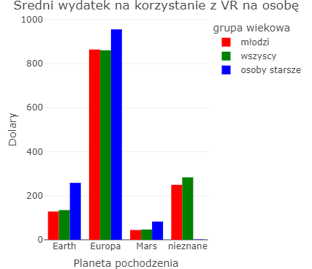
Co możemy powiedzieć o rozwoju technologicznym?
Wbrew intuicji z danych wynika, że osoby starsze (>60 lat) częściej korzystały z VR niż młodzież (z wyjątkiem danych z nieznanych planet). Znowu widać dysproporcje między Europą a resztą stawki. Może to wskazywać na wyższy poziom rozwoju mieszkańców Europy, bo najprawdopodobniej są bardziej przyzwyczajeni do korzystania z VR niż inni. Czynnik ekonomiczny też może grać tu rolę

Slide 10
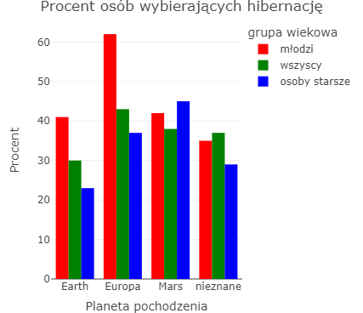
Czy wiek pasażera wpływa na jego decyzję o hibernacji na czas podróży?
Co ciekawe wśród reprezentantów planet gdzie widać znaczące różnice (patrz Ziemia i Europa) częściej na hibernację decydują się młodzi ludzie (<20 lat).

Slide 11
Dziękuję za uwagę

